Slide 1
Технологии
локальных сетей
(LAN)
Ethernet
Token Ring
FDDI
Fast Ethernet
100VG-AnyLAN
Gigabit Ethernet

Slide 2
Общие особенности технологий LAN
Расстояние между узлами: 10 – 100 (до 2000) м
Единый формат адреса: 6 байт.
Уникальность обеспечивается производителем
Стандартная топология: общая шина / кольцо / звезда / дерево
Использование разделяемой среды
MAC: Media Access Control
Качественные кабели
Высокая скорость 10 – 16 – 1000 -1000 Мбит/с
Простота протоколов
Не требуется восстановление потерянных / повреждённых пакетов
Небольшое количество узлов: 10 - 100
Низкая цена

Slide 3
Среды передачи данных
Проводные
Беспроводные
Воздушные
Кабельные
Спутниковые
Наземные
Радио
Медные
Wi-Fi
Bluetooth
Витая пара
Волоконно-оптические
Коаксиал
Прочие
IR (ИК)

Slide 4
Стек протоколов LAN
Институт инженеров по электротехнике и электронике — IEEE (Institute of Electrical and Electronics Engineers)
Application
Presentation
Session
Управление логическим каналом
Logical Link Control
Transport
Network
LLC
Data Link
Data Link
Physical
Physical
MAC
Управление доступом к среде
Media Access Control
Модель OSI
Протоколы LAN

Slide 5
Методы доступа к среде
Media Access Control
Случайный
доступ
Детерминированный
доступ
Кольцо
с маркерным доступом
Token Ring
Шина
с маркерным доступом
Token Bus
IR (ИК)

Slide 6
Ethernet
1970, Гавайский университет, радио, сеть Aloha
400 Mhz, полоса 40 kHz, до 9600 бит/с
22 мая 1973, Robert Metcalfe, Xerox PARC
1980: DEC, Intel, XEROX, стандарт Ethernet (DIX)
Коаксиальный кабель – 10 Мбит/с
1990 – Витая пара
1995 – Fast Ethernet (IEEE 802.3u) – скорость до 100Мбит/с
1998 – Gigabit Ethernet (IEEE 802.3z и 802.3ab)
2002 – 10 Gigabit Ethernet (IEEE 802.3ae)

Slide 7
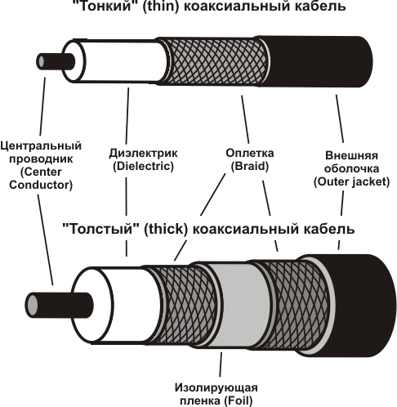
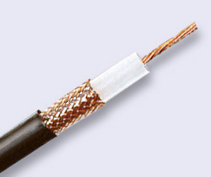
Коаксиальный кабель
10Base-2: Тонкий коаксиал, 1985
10Base-5: Толстый коаксиал, 1983

Slide 8
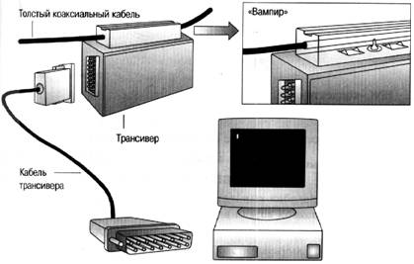
Толстый коаксиал (10Base-5)
Кабель толщиной 0.5 дюйма
«Желтый» кабель
До 500 м

Slide 9
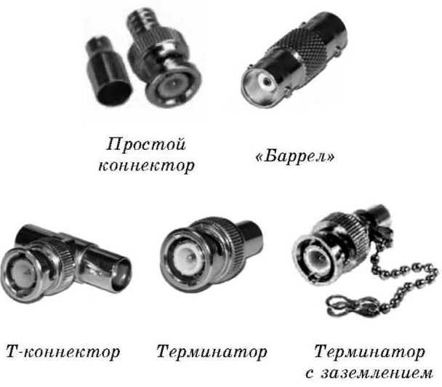
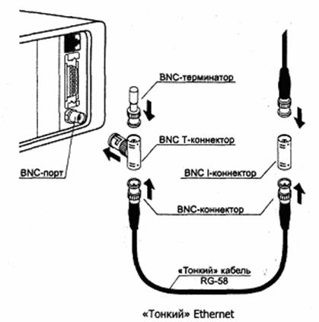
Тонкий коаксиал (10Base-2)
Кабель толщиной 0.25 дюйма
Гибкий кабель
До 185 м

Slide 10
Разделяемая среда
Трансивер
Кабель RG6
терминатор 50 Ом
Кабель AUI (до 50 м)
Несущая частота 5-10 MHz
10Base5, IEEE 802.3
Кабель RG-6/8, 50 Ом
Терминаторы 50 Ом
До 500 м
До 100 узлов
Интервал 2.5 м
Трансивер
10Base2, IEEE 802.3a
Кабель RG-58, 50 Ом
Терминаторы 50 Ом
До 185 м
До 30 узлов
Интервал 1 м
BNC-коннекторы

Slide 11
Манчестерское
кодирование
0
1
0
1
1
0
0
0
Потенциальный код NRZ
Биполярный код AMI (NRZI)
Биполярный импульсный код
Простота реализации
Надёжность
Частота основной гармоники
Самосинхронизация
НЧ составляющая
Манчестерский код
Потенциальный код 2B1Q
+3
+1
–1
–3

Slide 12
CSMA/CD
CS: Carrier Sence / Контроль несущей
MA: Multiple Access / Множественный доступ
CD / Обнаружение коллизий
Преамбула кадра
7 x 10101010
1 x 10101011
Ограничитель начала кадра

Slide 13
Коллизии
Штатная ситуация в Ethernet
Обнаружение коллизии
JAM-последовательность 32 бит
Случайная пауза {2^{N}} x (512 бит)
16 коллизий – кадр отбрасывается
Недогруженный режим работы: 30%

Slide 14
Параметры 10 Mbit Ethernet
Параметр | Значение
Битовая скорость | 10 Мбит/с
Интервал отсрочки | 512 битовых интервала
Межкадровый интервал IPG | 9.6 мкс
Максимум попыток | 16
Максимум паузы | 2¹⁰
Длина JAM-последовательности | 32 бит
Минимальная задержка | 0
Максимальная задержка | 52.4 мс
Преамбула | 8 байт (64 бит)
Минимальная длина кадра | 64 байт (512 бит)
Максимальная длина кадра | 1518 байт
Максимальный диаметр сети | 2500 м
Максимум станций в сети | 1024
Условие распознавания
коллизий
T_{min} > PDV
Path Delay Value = время оборота

Slide 15
Repeater: Повторители Ethernet
Правило 5-4-3
5 сегментов
4 повторителя
3 нагруженных сегмента
Максимум узлов
10Base5: 3 * 99 = 297
10Base2: 3 * 29 = 87

Slide 16
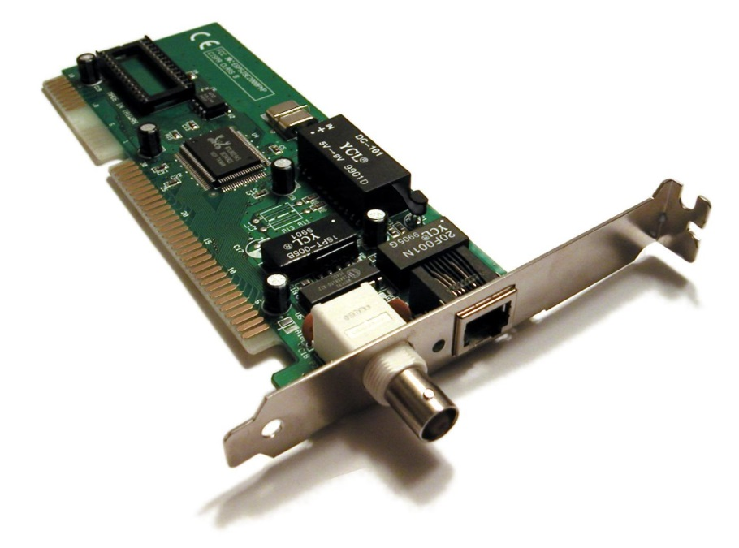
MAC-адрес
Internet Address Physical Address
192.168.0.1 00-1c-f0-53-89-28
192.168.0.2 00-1e-58-b6-b3-9b
192.168.0.101 10-bf-48-e3-0c-a4
192.168.0.108 10-bf-48-e3-0b-d8
IEEE 802.3
Уникальны глобально
Ethernet, Token Ring, FDDI
6 байт
3 байта OUI – код производителя
00:20:AF = 3COM
00:00:0C = Cisco
3 байта = 16 000 000 интерфейсов
Задаются в момент производства
Могут меняться программно
Виды:
0 – Уникальный
1 – Групповой
FF:FF:FF:FF:FF:FF – Широковещательный

Slide 17
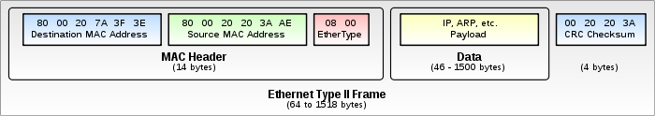
Кадр Ethernet
Разновидности
Ethernet DIX = Ethernet II
IEEE 802.3
Novell 802.3 = Raw 802.3
HP – 802.12 (100VG-AnyLAN)
Ethernet SNAP
EtherType | Протокол
0x0800 | IPv4
0x0806 | ARP
0x8137 | IPX
0x86DD | IPv6
0x8100 | Тэг VLAN

Slide 18
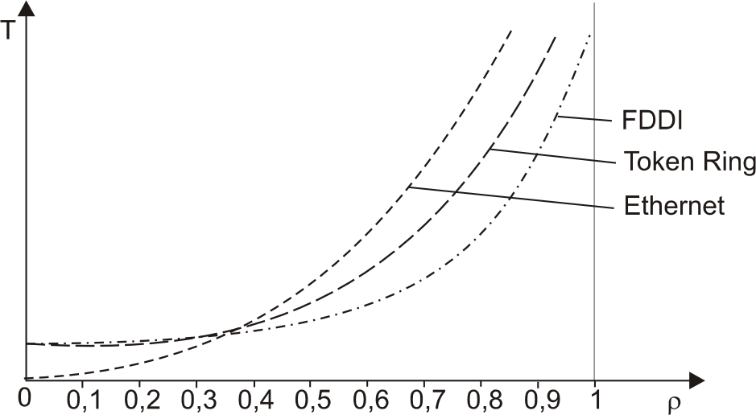
Пропускная способность Ethernet
Минимальный кадр
14 880 кадров/с
46 байт/кадр
5.48 Мбит/с
Максимальный кадр
813 кадров/с
1500 байт/кадр
9.76 Мбит/с
Задержки в сети

Slide 19
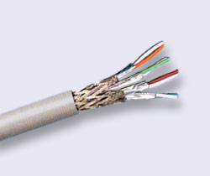
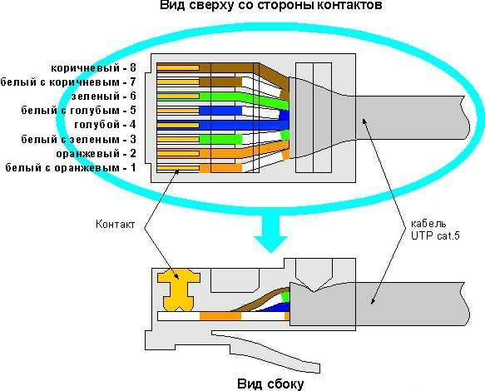
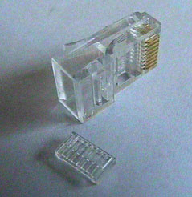
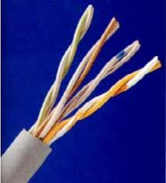
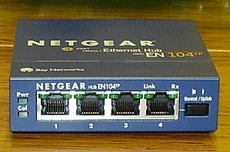
10Base-T: Витая пара
8P8C
RJ45

Slide 20
Многопортовый повторитель = Hub
TX: Передача
RX: Приём
Тест связности
16 мс
J & K

Slide 21
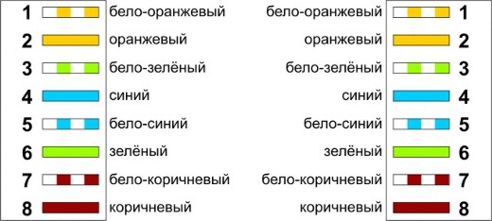
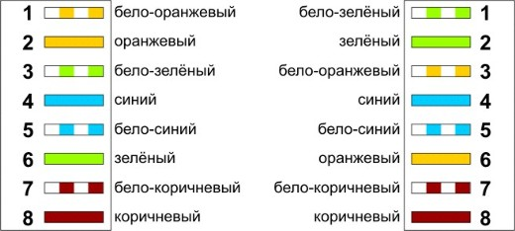
Схема обжима
Прямой кабель
EIA/TIA-568B
Host – Hub
Перекрёстный кабель (Crossover)
EIA/TIA-568A
Host – Host
Телефония

Slide 22
Соединение
концентраторов
MDI: Medium Dependent Interface
Варианты соединения:
Кросс-кабель
Двойной разьём
«Умный» разьём

Slide 23
Иерархия концентраторов
Uplink

Slide 24
Образование петель

Slide 25
Максимум конечных узлов
Правило 5 – 4 – 3действует!
(Правило 4 хабов)
Корневой
концентратор
Концентратор 1
Концентратор 2
Концентратор N
Максимум станций: 1024 (Ethernet)
Максимальный диаметр: 5 * 100 = 500 м (10Base-T)

Slide 26
Стандарты Ethernet 10 Mbit/s
Параметр | 10Base-5 | 10Base-2 | 10Base-T | 10Base-F
Кабель | RG-8/11 | RG-57 | UTP-3/4/5 | Многомодовое оптоволокно
Сегмент | 500м | 185м | 100м | 2000м
Диаметр | 2500м | 925м | 500м | 2500м
Станций в сегменте | 100 | 30 | 1024 | 1024
Повторителей | 4 | 4 | 4 | 4/ 5

Slide 27
Pro et Contra
Коаксиал
Витая пара
Оптика
Не надо активных устройств
Отказ всего сегмента
Сложность поиска сбоя
Отработанная технология
Дешевизна
Локализация отказов
Требуются концентраторы
Оборудование для монтажа
Много кабелей
Экзотика
10Base-5
10Base-2
Надёжность
Большое расстояние
Стоимость
Сложность прокладки
Простота установки
Дешевизна
Ненадёжность

